Slide 1
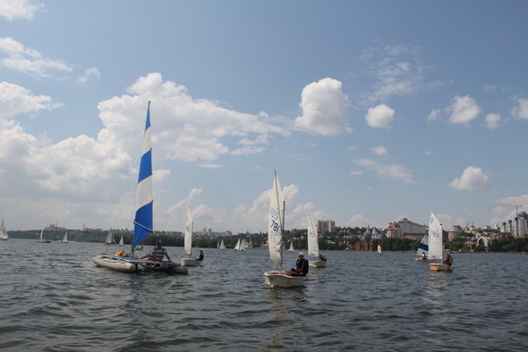
Безопасность
на водоемах

Slide 2
Условия для безопасного купания
Дно реки | Быть пологим, ровным, плотным, лучше песчаным
Скорость течения | Не более 10 м/ с
Температура воды | Не ниже +18 ⁰ С
Глубина реки для неумеющих плавать | Не глубже 1, 2 м
Безопасность на водоемах

Slide 3
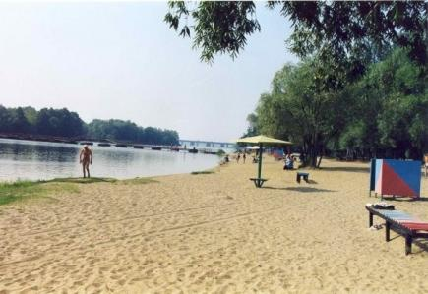
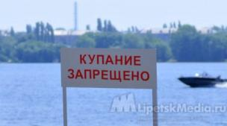
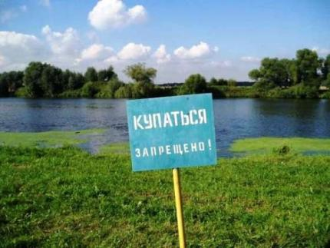
Правила безопасного поведения на водоемах
1. Купаться можно только в специально отведенных местах для купания
Безопасность на водоемах
Городской пляж

Slide 4
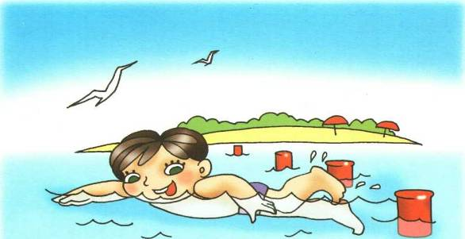
Правила безопасного поведения на водоемах
Безопасность на водоемах
Пляж буйками окружен
От судов, коряг и волн.
Значит, можно здесь купаться,
Ничего не опасаться.

Slide 5
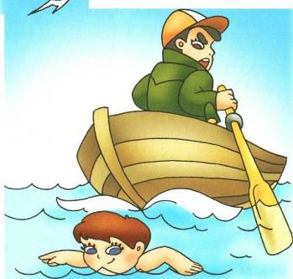
Правила безопасного поведения на водоемах
Катятся волны
от лодок с судами...
Спорить не стоит с такими волнами!
Ты по возможности
их избегай,
Близко к корабликам
не подплывай:
Сверху пловца разглядеть очень сложно,
Затормозить на воде невозможно:
Может водой с головою накрыть,
Может дыхание перехватить...
Безопасное поведение на водоемах

Slide 6
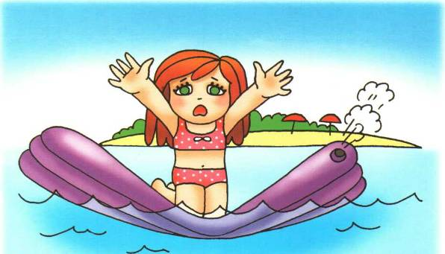
Правила безопасного поведения на водоемах
Безопасное поведение на водоемах
Весело качаться детям на волнах,
На цветных матрасах, надувных кругах.
Только непременно вы должны узнать:
Далеко не надо в воду заплывать!
Может прохудиться круг или матрас...
Кто спасти успеет из пучины вас?

Slide 7
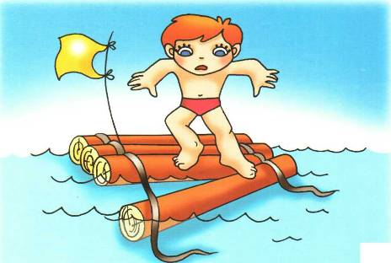
Правила безопасного поведения на водоемах
Безопасность на водоемах
п
На самодельном плоту по воде
Едут мальчишки вдогонку мечте.
Трое матросов, один капитан
Мчатся на поиски сказочных стран...
Только разъехались бревна в плоту
И не догнали мальчишки мечту... Очень опасно с рекою шутить
И на плоту за мечтою поплыть.

Slide 8
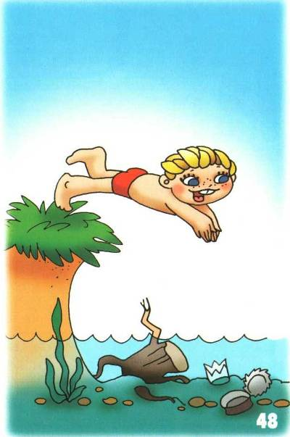
Правила безопасного поведения на водоемах
С берега спрыгнуть ты не спеши.
Лучше в начале дно изучи.
Ветки, коряги, осколки стекла
Могут испортить вам отдых слегка.
Безопасность на водоемах

Slide 9
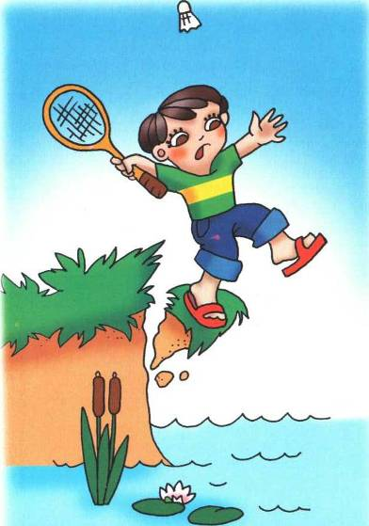
Правила безопасного поведения на водоемах
На высоком берегу,
Дети, не играйте!
Из-под ног уйти земля
Может, так и знайте!
Безопасное поведение на водоемах

Slide 10
Правила безопасного поведения на водоемах
- Не следует входить в воду вспотевшими и разгоряченными.
- В холодную воду заходи не сразу, а постепенно.
Безопасность на водоемах
- Не рекомендуется входить в воду сразу после приема пищи. Сделайте перерыв не менее 1 часа.

Slide 11
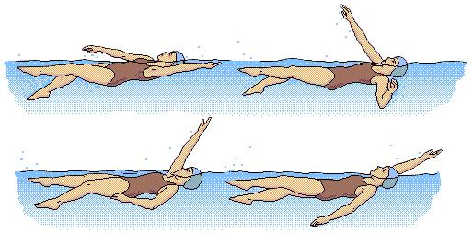
Правила безопасного поведения на водоемах
Самый лучший способ чувствовать себя уверенно на воде – научиться плавать
Безопасность на водоемах
Необходимо научиться отдыхать на воде

Slide 12
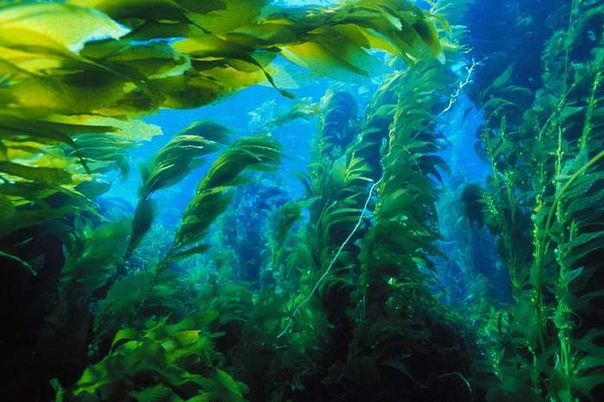
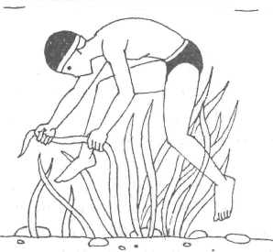
Ваши действия:
- если нога запуталась в водорослях
Моделирование опасных ситуаций на воде

Slide 13
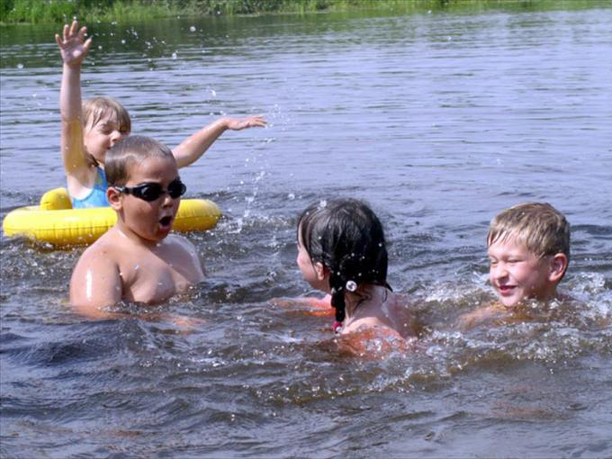
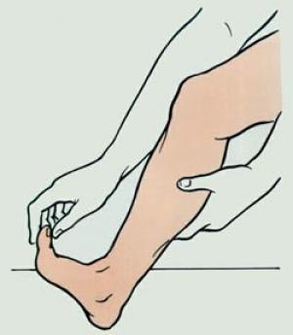
Ваши действия:
- если икроножную мышцу свело судорогой
Моделирование опасных ситуаций на воде

Slide 14
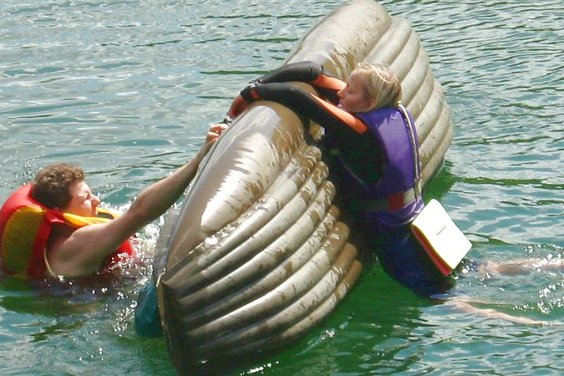
Ваши действия:
- если перевернулась лодка
Моделирование опасных ситуаций на воде

Slide 15
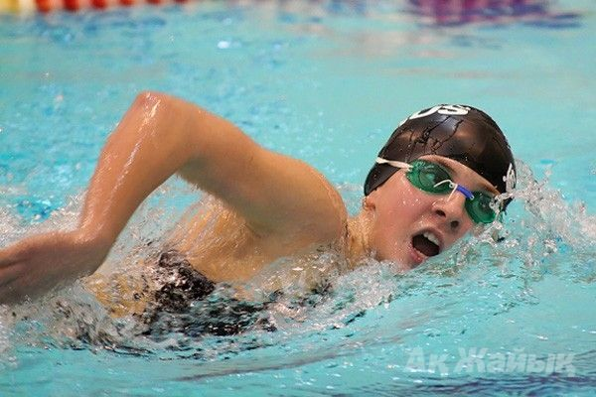
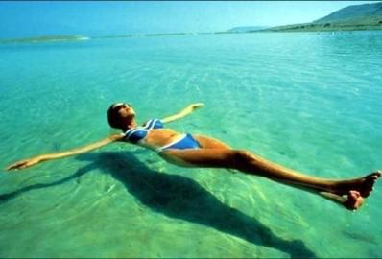
Ваши действия:
- если заплыли слишком далеко и устали
Моделирование опасных ситуаций на воде

Slide 16
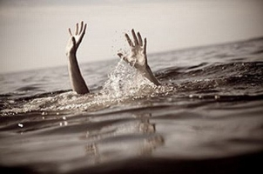
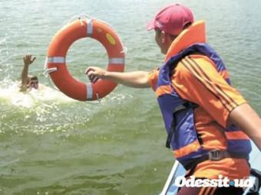
Ваши действия:
- если видите, что тонет человек
Моделирование опасных ситуаций на воде

Slide 17
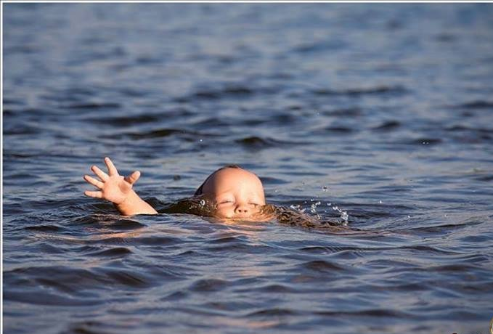
Ваши действия:
- если начал тонуть
Моделирование опасных ситуаций на воде

Slide 18
Объясните смысл поговорки:
Спасение утопающих –
дело рук самих утопающих
Моделирование опасных ситуаций на воде
Тот, кому угрожает опасность должен сам искать путь к спасению.
Говориться в том случае, когда ясно, что помощи со стороны не будет, и попавший в беду должен позаботиться о себе сам.

Slide 19
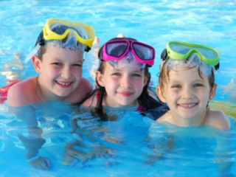
Вывод:
Соблюдая простые меры
предосторожности и прислушиваясь к советам специалистов, вы обезопасите себя от несчастных случаев на воде
Безопасность на водоемах

